Slide 1
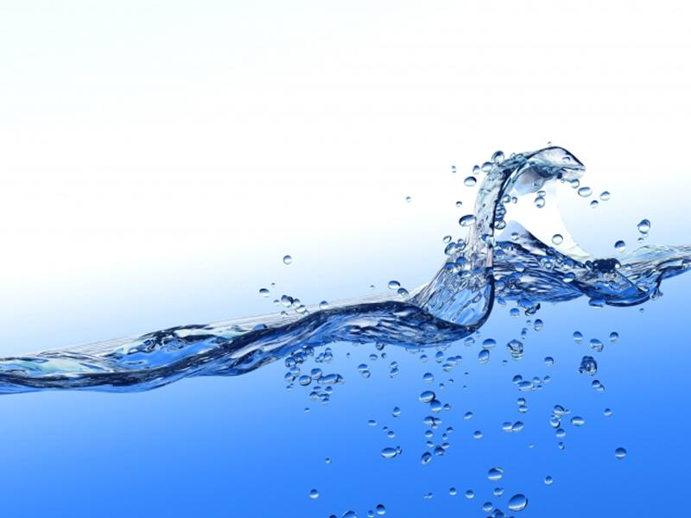
Числа
от 1 до 8
Презентацию подготовила
учитель начальных классов
ГБОУ ЦО № 1085
Мурашкина Эльвира Наильевна

Slide 2
-Сегодня мы будем с вами отправимся в путешествие с капелькой.
-А что такое капелька?
Капля – это:
а) маленькая отдельная частица жидкости округлой формы;
б) Жидкое лекарство, принимаемое по счету таких частиц;
в) очень маленькое количество вещества.

Slide 3
-Чтобы узнать в каком значении мы будем использовать слово «капля», нужно отгадать загадки.
Чего в гору не вкатить,
В решете не унести
И в руках не удержать?
(Вода)
Меня пьют, меня льют,
Всем нужна я.
Кто я такая?
(Вода)

Slide 4
Вы готовы к путешествию.
Отправляемся в путь с капелькой воды.
-А что же такое вода?
Слово «вода» имеет тоже несколько значений.
Это прозрачная
бесцветная жидкость.
Остальные узнаете в ходе урока.

Slide 5
Устный счёт

Slide 6
Сколько здесь чисел, которые меньше 6,
но больше 2?
2
3
7
4
1
8
3
5
6

Slide 7
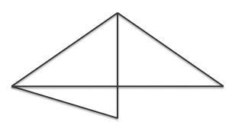
Сколько треугольников на рисунке?
5

Slide 8
Реши задачу
В коробке 2 синих карандаша,
по столько же красных и зелёных
Сколько карандашей в коробке?
6

Slide 9
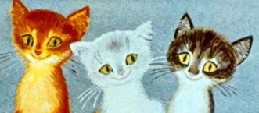
Реши логическую задачу
Три котёнка - Касьянка, Том и Плут поймали плотвичку, окуня и карася. Касьянка не поймал ни плотвичку, ни окуня. Том не поймал плотвичку. Какую рыбку поймал каждый котёнок?

Slide 10
Ответ
Касьянка съел карася.
Том съел окуня.
Плут съел плотвичку.

Slide 11
Работа по теме урока
-В своей жизни мы часто используем воду. Для чего?
-Сколько литров воды использует человек в сутки?
Чтобы найти ответ на этот вопрос вставь пропущенные знаки.

Slide 12
Вставь пропущенные знаки действий «+» или «-»
5 4 3 2 1 = 3
-
+
-
+
Человек в среднем потребляет в сутки 3 литра воды или
12 стаканов.

Slide 13
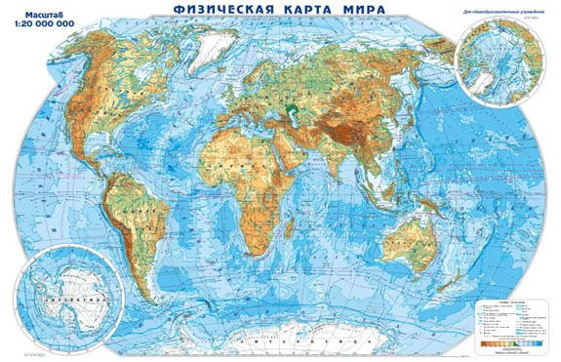
Посмотрите на карту. Какого цвета больше всего на ней?

Slide 14
Второе значение слова «вода»
Вода – это водная поверхность.
Вода занимает большую часть нашей планеты.
Это океаны, реки, моря, озёра.

Slide 15
2. Состав числа 8
№ 1, стр. 16
Составьте по рисунку выражение и проиллюстрируйте его.

Slide 16
3.Сопоставьте
числовое выражение и сюжетные картинки
№3, стр. 16

Slide 17
Физминутка

Slide 18
Повторение пройденного
Сравнение выражений
№ 4, стр. 16

Slide 19
Самостоятельная работа.
Расшифруй предложение

Slide 20
6+1= Е 8-5= Г < > =
8-2= Р 3+2= В 6…8 М
7-6= И 7-5= Д 8...7 У
6+2= Б 8-4= О 8…8 К
8 | 7 | 6 | 7 | 3 | 1 |  | 5 | 4 | 2 | >
Б | Е | Р | Е | Г | И |  | В | О | Д | У
-Почему надо беречь воду?

Slide 21
Пальчиковая гимнастика.
Правила посадки при письме.

Slide 22
Выполните задание в учебнике в клеточках.
-Какая закономерность в записи чисел?
51, 52, 53, 54, ….
178, 278, 378, …

Slide 23
Итог урока. Рефлексия.
-О чём мы говорили на уроке?
Какое значение ещё имеет вода?
(Она лечит)
В России есть лечебные минеральные источники.
Минеральная вода – это вода с лечебными свойствами.
Оцените свою работу на уроке

Slide 24
Сегодня на уроке я узнал… -Сегодня на уроке я научился… -Сегодня на уроке мне понравилось… -Новые знания мне пригодятся…

Slide 25
Молодцы!
Спасибо за работу!
Используемые материалы
1. Презентация Косиловой Е.А. «Устный счёт»
2. Т.Н.Максимова .
Поурочные разработки по математике к УМК Л.Г.Петерсон 1 класс.

